Slide 1
Florida Car Analysis
José Alejandro guzmán zamora

Slide 2
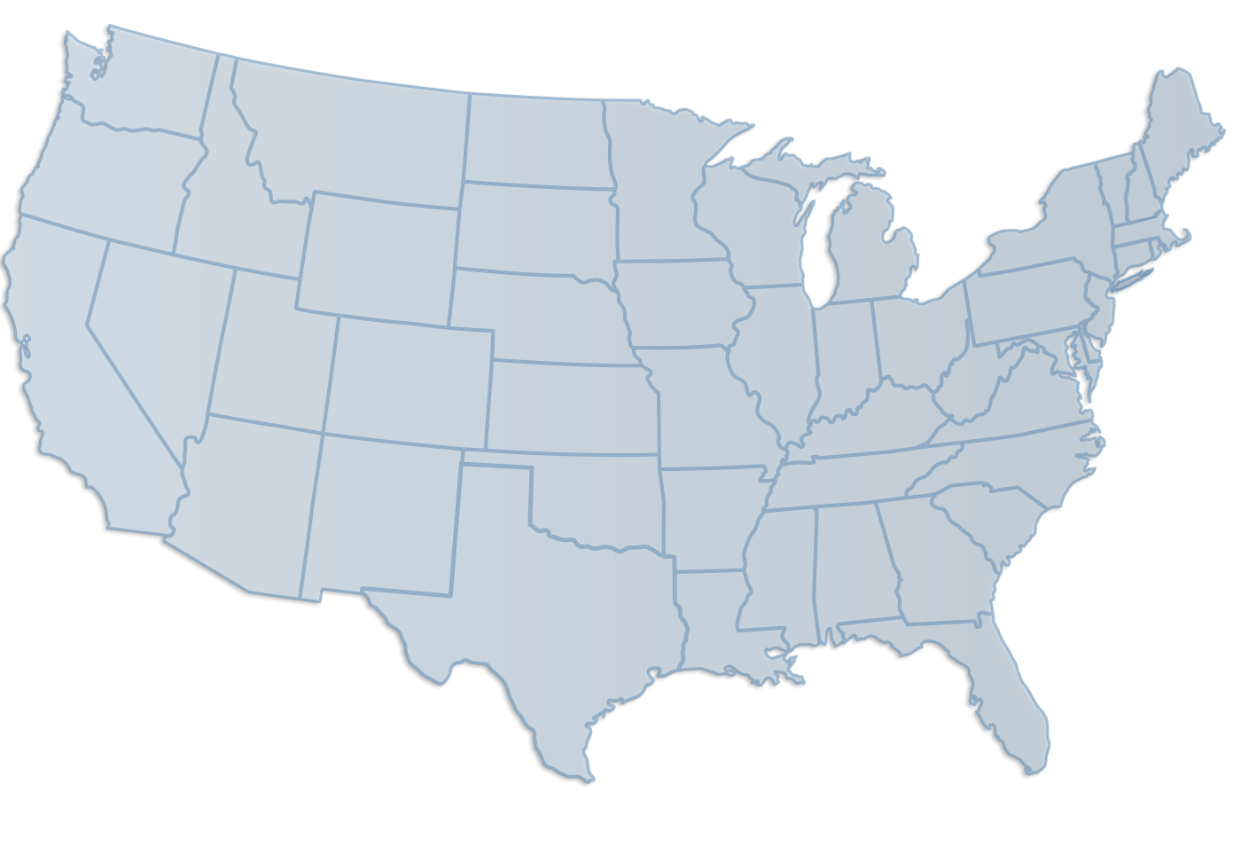
Dataset
Recopilación de anuncios de carros usados en Craiglists
País: Estados Unidos
Observaciones Originales: 509,577
Observaciones Estado de Florida: 35,244
Variables: 25

Slide 3
Predicción
Region
Price
Year
Manufacturer
Model
Condition
Cylinders
Type
Paint Color
Fuel
Se puede predecir el precio de un carro en base a distintos atributos?

Slide 4
Observaciones Preliminares
Gran cantidad de datos nulos
Eliminación de columnas no fundamentales
Eliminación horizontal de valores
Imputación para variables categóricas
Outliers
Eliminación de outliers por error en datos
Valores de hasta 10^9
Normalización
Min Max Scaler para mantener variables numéricas entre 0 y 1

Slide 5
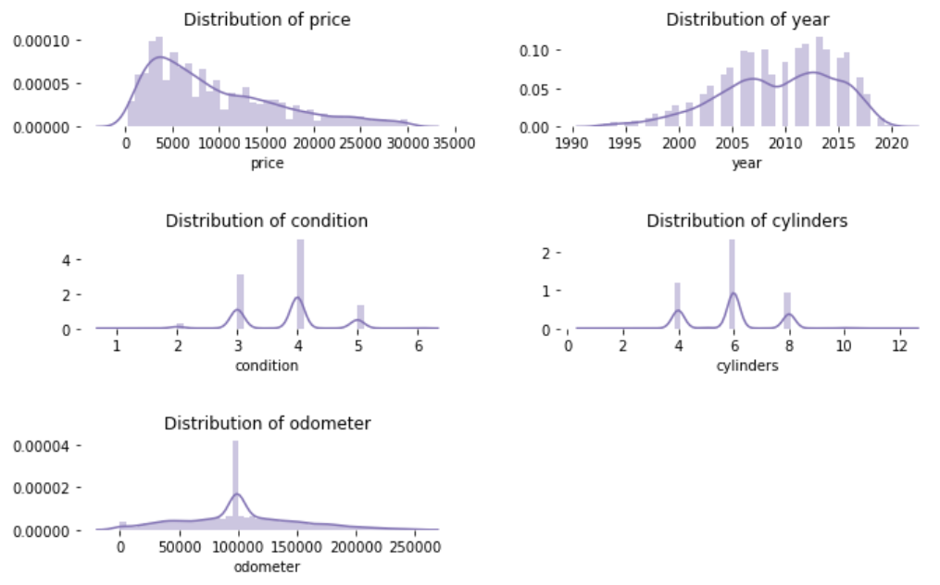

Slide 6
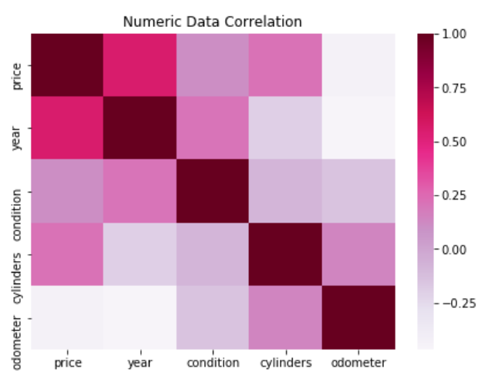
Correlación y Selección

Slide 7
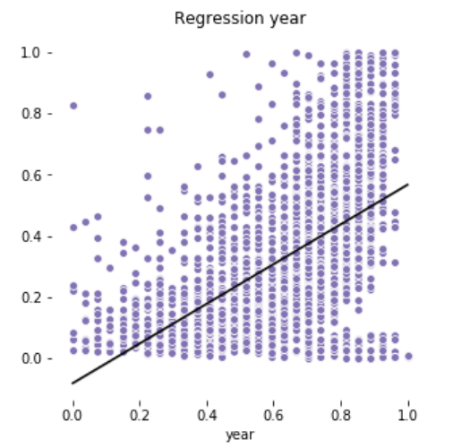
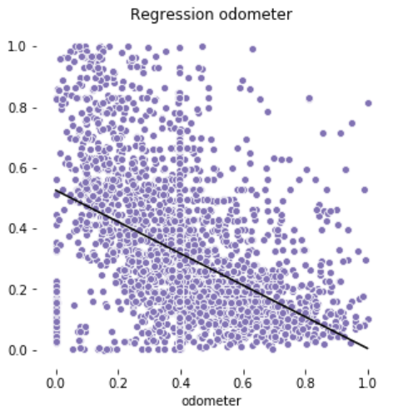
Modelo Lineal Simple
Variable utilizada: Year
R-Squared: 0.310
Variable utilizada: Odometer
R-Squared: 0.190

Slide 8
Regresión Multivariable
[('year', 'condition', 'cylinders', 'odometer'), ('year', 'condition', 'cylinders'), ('year', 'condition', 'odometer'), ('year', 'cylinders', 'odometer'), ('condition', 'cylinders', 'odometer'), ('year', 'condition'), ('year', 'cylinders'), ('year', 'odometer'), ('condition', 'cylinders'), ('condition', 'odometer'), ('cylinders', 'odometer’)]
R-Squared: 0.475 Adj R-Squared: 0.474

Slide 9
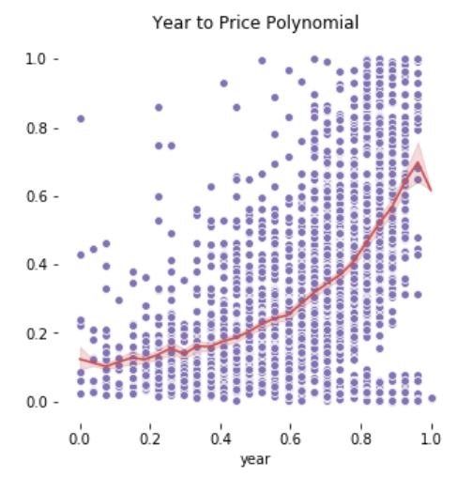
Polynomial Features
Grado más conveniente = 2
R-squared: 0.519
Adj R-Squared: 0.519
Ridge Regression
R-squared: 0.449
Alpha = 10

Slide 10
Conclusiones y Recomendaciones
- Sí se puede encontrar una correlación entre ciertas variables en conjunto con el precio de los carros, sin embargo, no se puede concluir que alguna de estas sea lineal
- Se obtuvieron mejores resultados al intentar predecir el precio de los carros en base al año, la cantidad de cilindros y el odómetro
- En base a la visualización de las variables, el grado más conveniente es 2, cualquier grado mayor va a empezar a representar overfitting
- Al ser un dataset con información muy dispersa, no hay una ventaja directa de aplicar una penalización como en Ridge Regression
- Recolección de datos automatizada: consistencia vs error humano
- Verificar otros estados e involucrar columnas que se tuvieron que desechar por proporción de nulos

